Slide 1
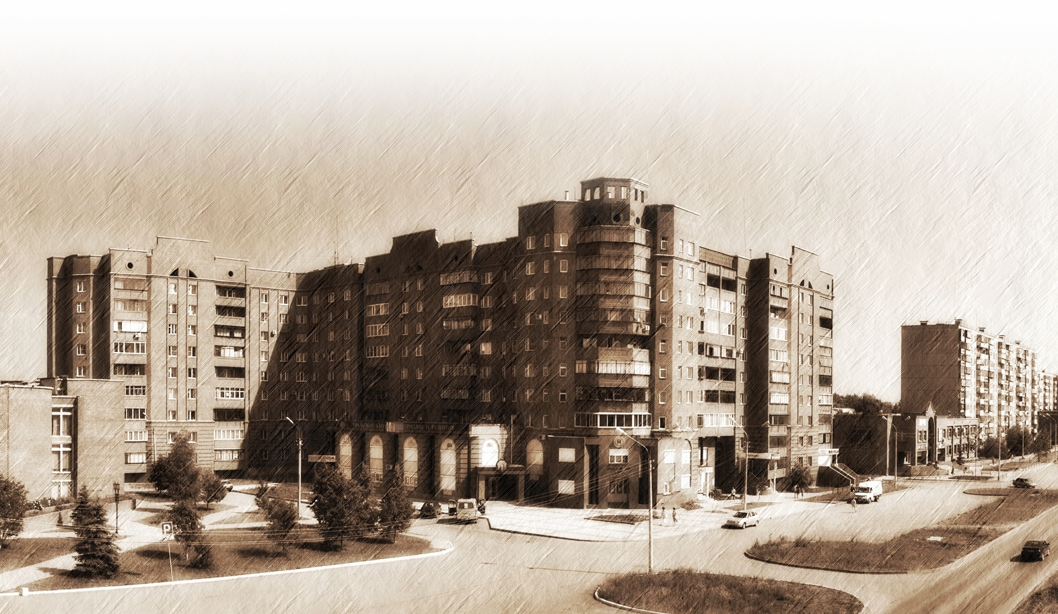
Сводный промежуточный отчет за 9 месяцев о проведении независимой оценке качества работы организаций культуры и дополнительного образования
Копейского городского округа

Slide 2
Нормативно-правовые акты
Приказ Министерство культуры Российской Федерации от 25.02.2015 № 288 «Об утверждении показателей, характеризующих общие критерии оценки качества услуг организациями культуры» администрация
Копейского городского округа Челябинской области.
Постановление Правительства Российской Федерации от 30.03.2013
№ 286 «О формировании независимой системы оценки качества работы организаций, оказывающих социальные услуги».

Slide 3
Нормативно-правовые акты
Приказ Министерства культуры Российской Федерации от 30.09.2013 № 1505 «О методических рекомендациях по формированию независимой оценки качества работы государственных (муниципальных) учреждений, оказывающих социальные услуги в сфере культуры»
Приказ управления культуры администрации Копейского городского округа от 28.03.2014 № 43 «О проведении мониторинга «Удовлетворенность населения качеством предоставляемых услуг в сфере культуры и дополнительного образования»

Slide 4
В 2015 году в анкетировании приняли участие 880человек (в 2014 году – 768 человек)

Slide 5
Процесс реализации анкетирования
Опрос потребителей муниципальных услуг проведен в учреждениях в июне 2015 года
В анкетах предусмотрены дополнительные критерии по социально-демографическим характеристикам

Slide 6
Удовлетворенность населения качеством предоставляемых услуг школ дополнительного образования детей

Slide 7
Удовлетворенность населения качеством работы Домов культуры, городских библиотек, краеведческого музея

Slide 8
Показатели, формируемые на основе изучения мнения получателей услуг учреждений культуры администрации Копейского городского округа (суммарно по анкете 1 и 2)

Slide 9
Показатели, формируемые на основе изучения мнения получателей услуг учреждений культуры дополнительного образования администрации Копейского городского округа (суммарно по анкете 1 и 2)

Slide 10
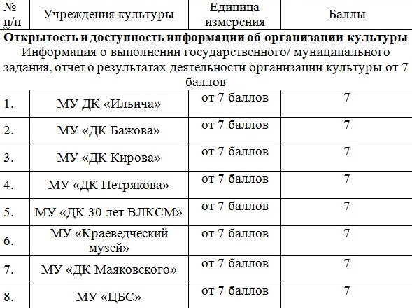
Показатели, формируемые на основе анализа информаци на сайте учреждений культуры администрации Копейского городского округа www.bus.gov.ru

Slide 11
Показатели, формируемые на основе анализа информации на сайте учреждений культуры дополнительного образования администрации Копейского городского округа www.bus.gov.ru

Slide 12
Показатели, формируемые на основе анализа информации на официальном сайте организации культуры администрации Копейского городского округа

Slide 13
Показатели, формируемые на основе анализа информации на официальном сайте организации культуры дополнительного образования администрации Копейского городского округа

Slide 14
Оценка уровня удовлетворенности качеством оказания услуг учреждений культуры администрации Копейского городского округа

Slide 15
Оценка уровня удовлетворенности качеством оказания услуг учреждений культуры дополнительного образования администрации Копейского городского округа

Slide 16
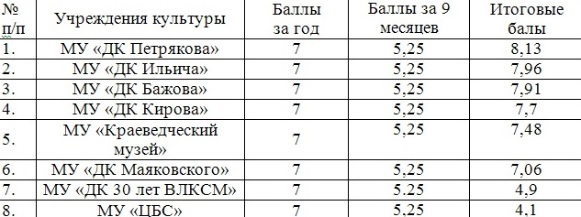
Оценка уровня выполнения муниципального задания учреждений культуры Копейского городского округа за 9 месяцев 2015 года

Slide 17
Оценка уровня выполнения муниципального задания учреждений культуры дополнительного образования Копейского городского округа за 9 месяцев 2015 года

Slide 18
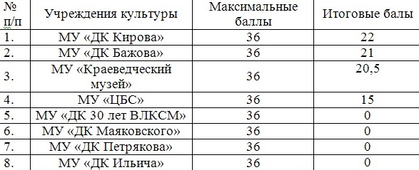
Оценка уровня открытости и доступности информации на официальном сайте учреждений культуры администрации Копейского городского округа

Slide 19
Оценка уровня открытости и доступности информации на официальном сайте учреждений культуры дополнительного образования администрации Копейского городского округа

Slide 20
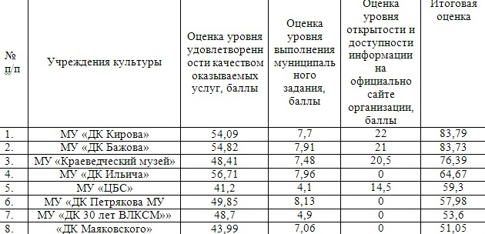
Результаты независимой оценке качества оказания услуг организациями культуры администрации Копейского городского округа

Slide 21
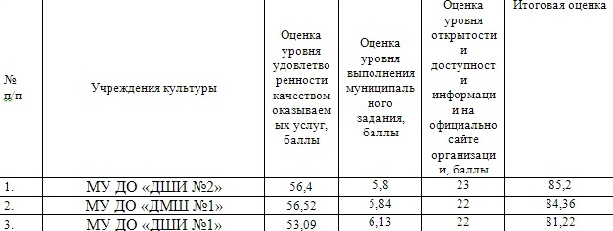
Результаты независимой оценке качества оказания услуг учреждений культуры дополнительного образования администрации Копейского городского округа

Slide 22
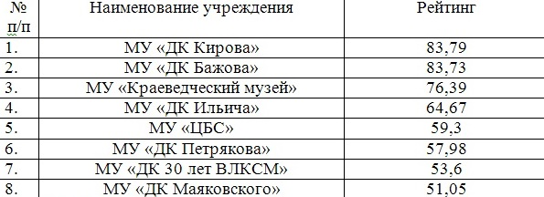
Рейтинговая таблица по независимой оценке качества работы учреждений культуры досугового типа

Slide 23
Рейтинговая таблица по независимой оценке качества оказания услуг учреждений культуры дополнительного образования администрации Копейского городского округа

Slide 24
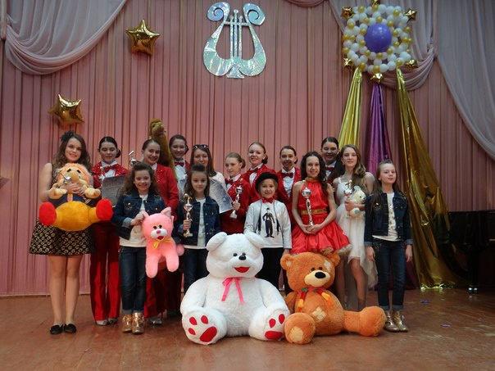
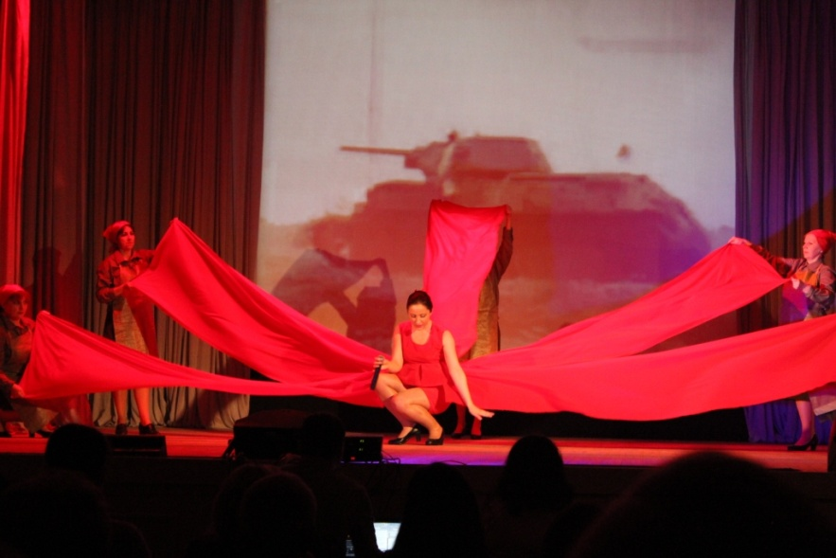
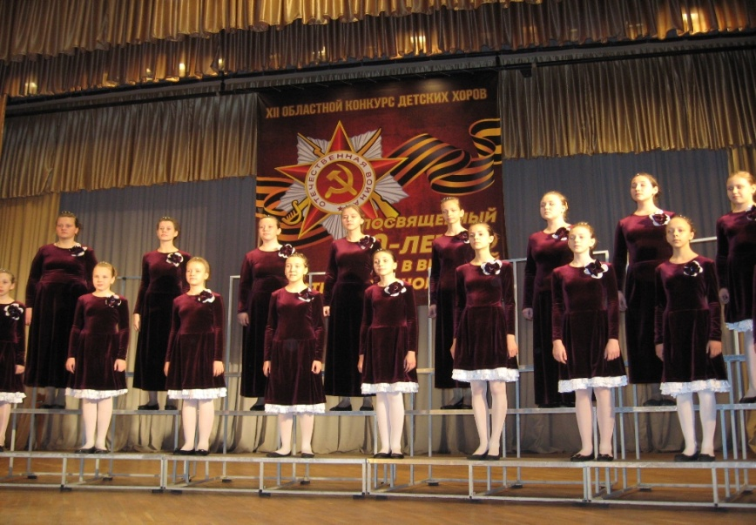
Спасибо за внимание!

